Slide 1
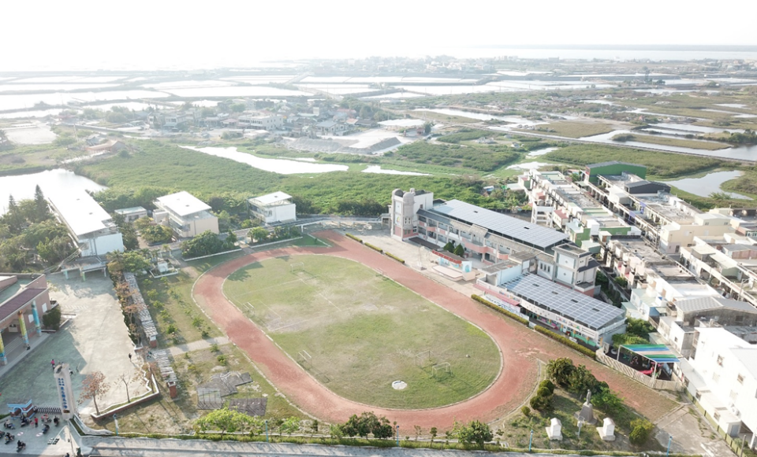
東石蚵鄉
新風貌

Slide 2
活動名稱
壹 居家附近的垃圾大調查
貳 統計圖表如何做?
叁 我的乾淨之道

Slide 3
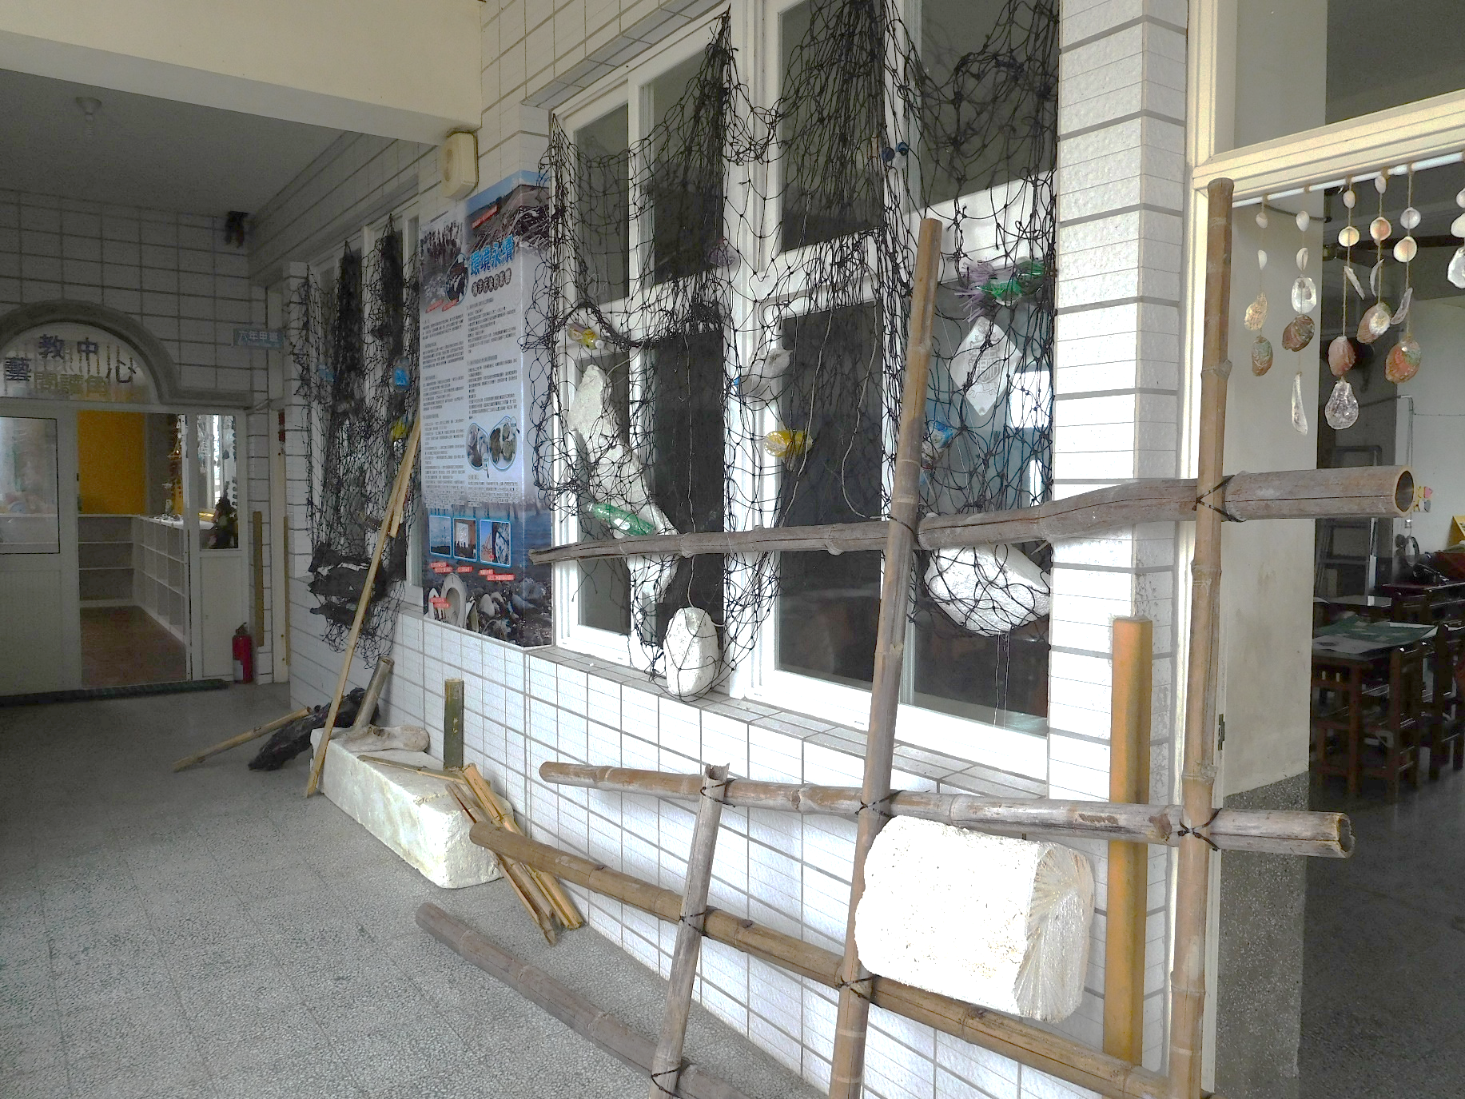
居家附近的垃圾大調查
－居家垃圾有什麼好調查？
咱東石鄉的垃圾跟別人有什麼不一樣！
－先複習一下：垃圾分類...分哪幾類？
那我們漁村的這些大型垃圾
是垃圾？可回收？
－各組請利用正確時間
可以用傳統方式
或已經熟悉的學習拍平台
紀錄居家附近習以為常的環境垃圾
我們會統計垃圾種類、數量、地點
那到底要記錄什麼？

Slide 4
統計圖表Statistic Chart
－什麼是統計圖表？
一張畫、表千言！
－這張圖是上學期
妳們到東石漁市場
聽慕燕大師解說
漁市場的照片
請問（崇文vs慕燕）
的眼神是？
無奈？驚訝？

Slide 5
統計圖表Statistic Chart
－課本第10單元：統計圖表
－請從（課本、因才網、昨天大型顯示器課前預習）
去回答下列問題？一組一組、組內一個一個都要上台分享！
－什麼是統計圖表？
為什麼要用統計圖表？
日常生活東有什麼統計圖表？並說出裡面資料的內容
如何繪製統計圖表？圖表的四要素是？
－畫紙上、畫電腦螢幕都是平面的統計圖表
那不是平面的是？

Slide 6
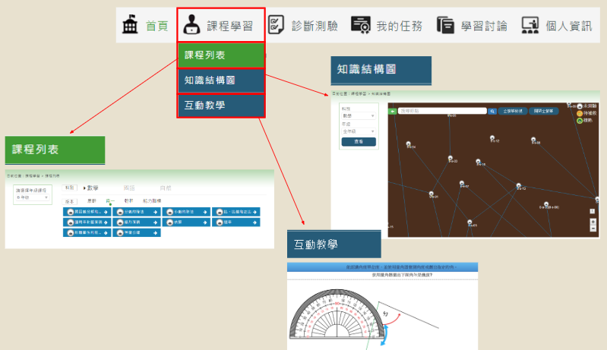
統計圖表Statistic Chart
－因材網
知識星空圖
（別說妳忘記了...）

Slide 7
統計圖表Statistic Chart
－將妳們各組用學習拍或傳統紀錄方式到的垃圾統計數量
繪製成統計圖表：呈現方式不拘，不能偷看別組的做法！
分享時才偷偷學別人好的地方
－一張圖要表現哪些內容？不拘
但是一定要列出在哪撿到的，供第三個活動可以分析使用
－分享方式，用這學期新學的：NearPod

Slide 8
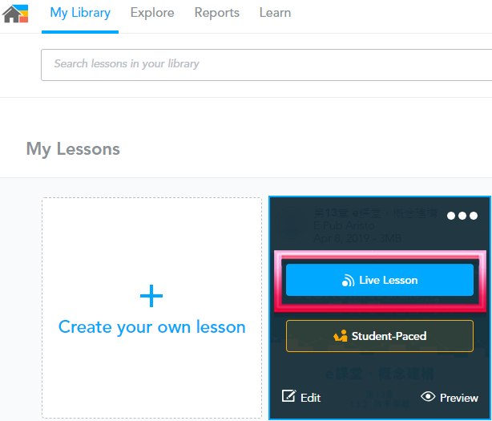
統計圖表Statistic Chart
－NearPod 介面簡單複習
1：登入平台及匯入各組簡報或素材：New Presentation → Add Slide → Add Content → Slide
2：加入互動功能：Add Slide → Add Activity → Choose Open ended question / Poll / Quiz / Draw it / Fill the Blanks
3：加入影片：Add Slide → Add Content → Video
4：發佈簡報或素材：Publish → Title → Select Grades / Subjects → Publish
5：與他組分享成果：Live Section → Pin → Name
6：下載報告（老師端）：Home → Reports → Downloads → PDF

Slide 9
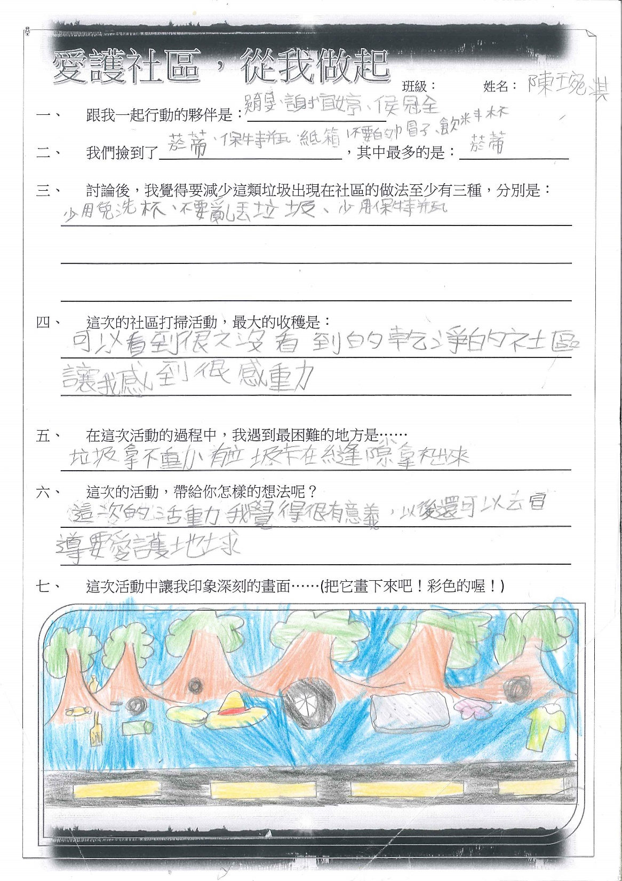
我的乾淨之道
－社區住家（習以為常、融入背景）的垃圾?怎麼去減量?
外傘頂洲、觀光景點的垃圾?又有什麼因應對策？
－各組討論出一個選擇的區域定點
利用問題導向學習討論的方式，便條貼的集思廣益
找出（具體可行、他人也可以做的）的垃圾減量行為準則
透過（傳統、或網路社交平台）的渠道去向外界宣導、說明

Slide 10
我的乾淨之道
－開始執行垃圾減量具體行為
觀察並紀錄提出的方法策略與實際改善的情形
各組發表策略實施前後的差異情形
－瑞典少女桑柏格的漣漪
－五年壽命的蚵棚竹子...
又大又無用處的保麗龍...
蚵繩怎麼變海邊躺椅的過程...
遊客看了垃圾減量標誌後也不理...
各位東石好蚵童，我們該如何解決上面問題呢？

